Slide 1
Sayt haqida ma’lumotlar.

Slide 2
Umumiy ma’lumotlar.
Sayt admin,klient va klient applardan tashkil topgan.
Sayt 2 xil til korinishida boladi: o’zbek va rus tillaridi. Admin tomonidan yangil qo’shilgan narsa 2 ta tilda bo’lishi kerak.
Saytning vazifasi: bajaruvchilar va zakazchiklarni bir birlarini bilan zayavka orqali ishlarini bitirish.
Saytga login qilish orqali kirish shart emas: zakazchik zayavka sazdat qilish oxirida reg bo’lishi va bajaruvchi zakaz qabul qilyotkanda reg bo’lishi mumkin. Ungacha klientlar barcha narsani korib turish imkoniyati bo’ladi.

Slide 3
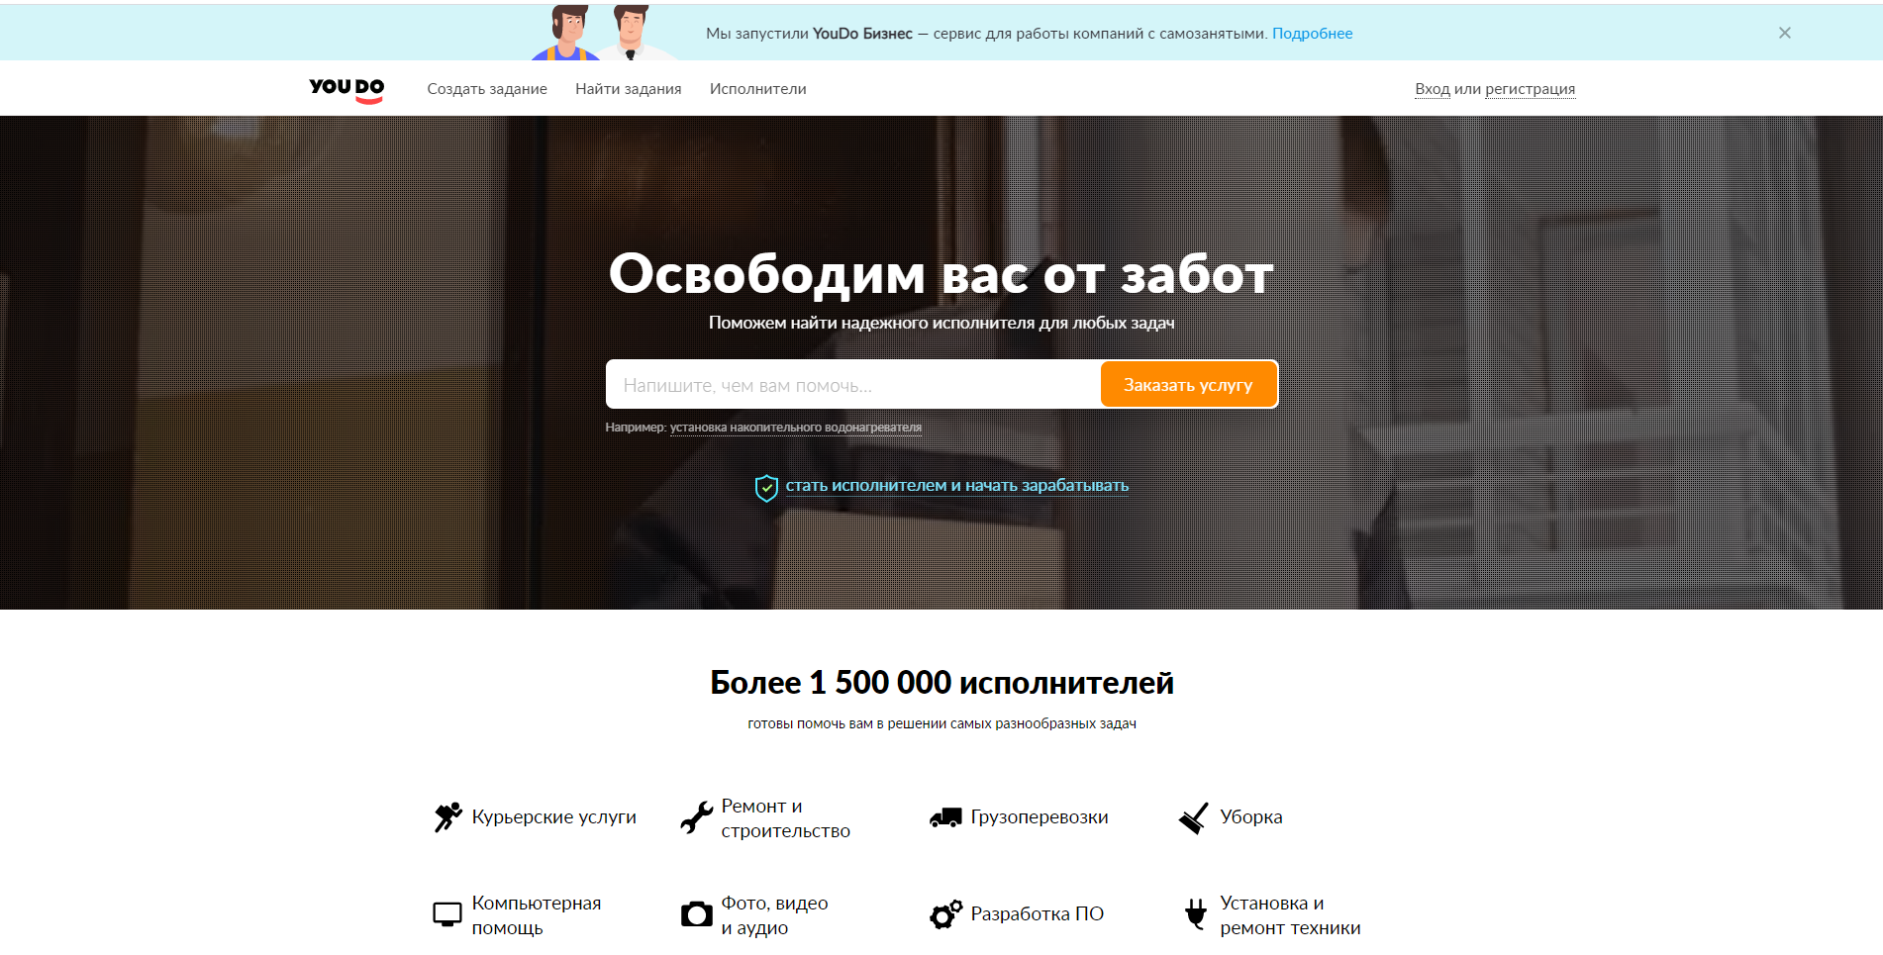
Klient Dashboard
Umumiy korinish.

Slide 4
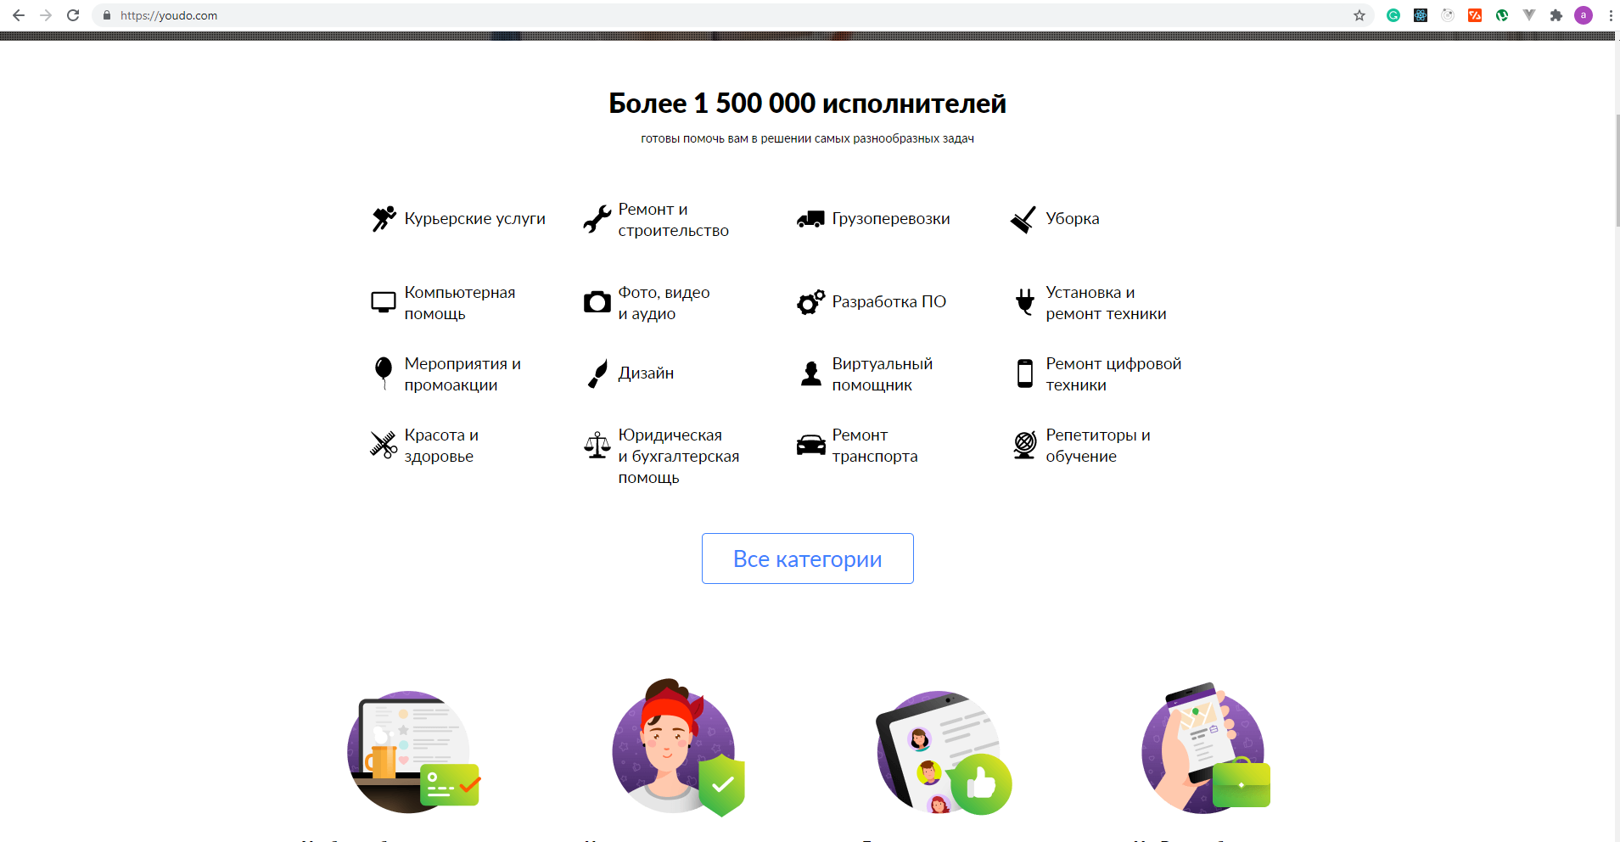
Kategoriyalar
Kategoriyalar umumiy korinishi.Har bitasini bosilganda ichida ichki kategoriyalar chiqadi.

Slide 5
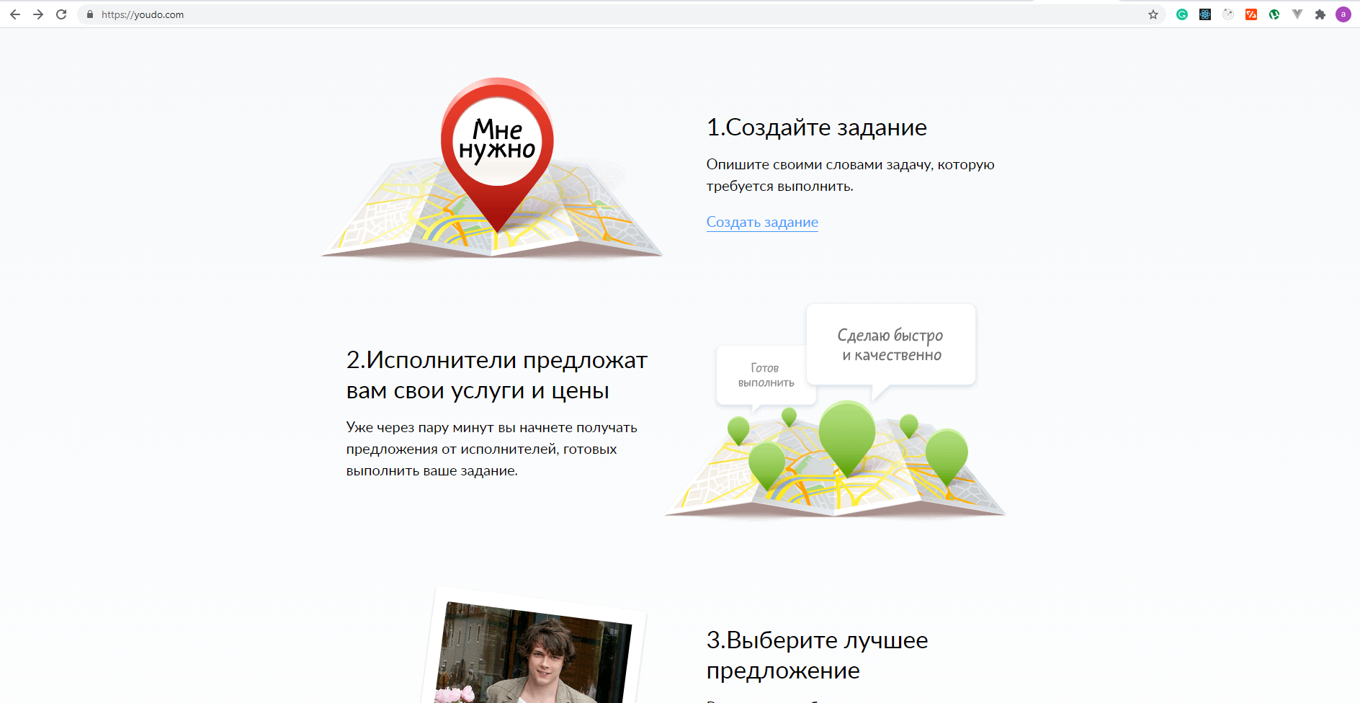
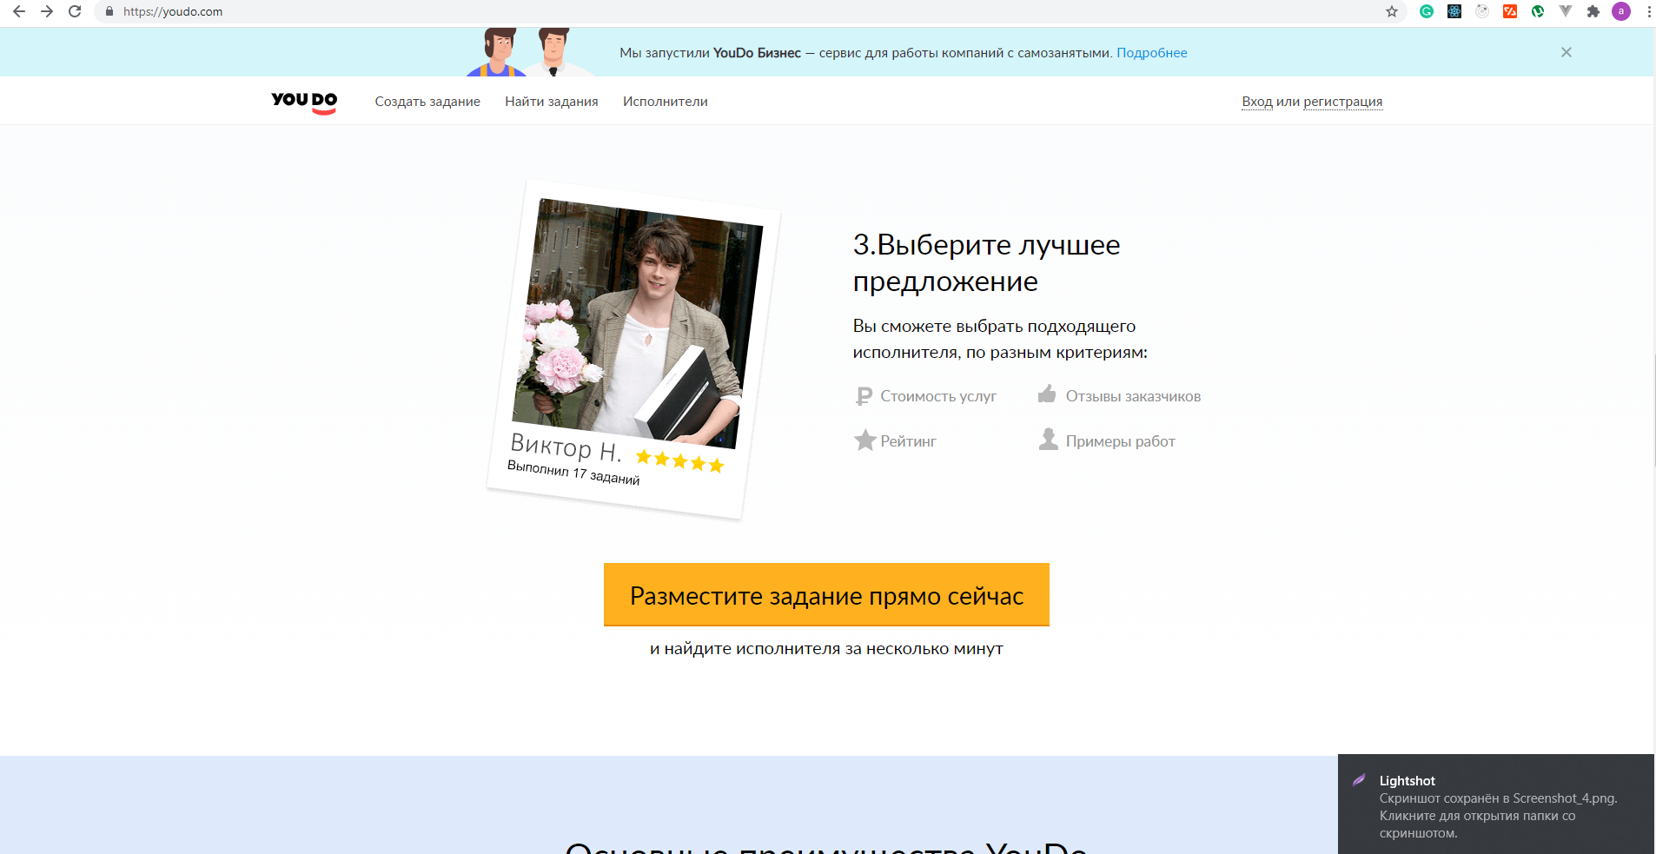
Instruksiya
Kategoriyalardan so’ng instruksiya joylashadi:

Slide 6
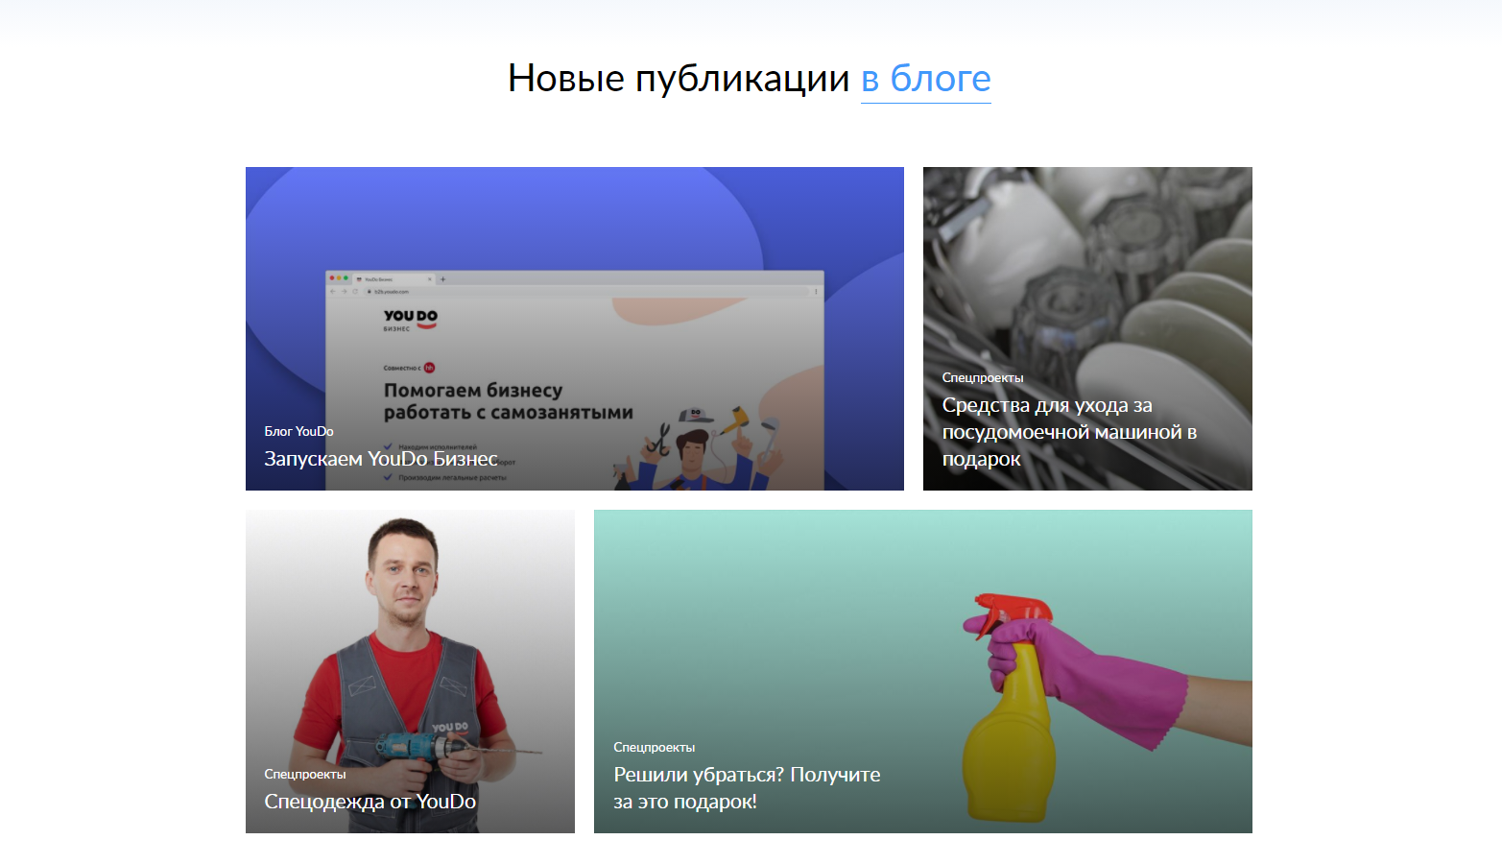
Yangiliklar bo’limi
Bu yerdan saytdagi yangiliklar yoritib boriladi.

Slide 7
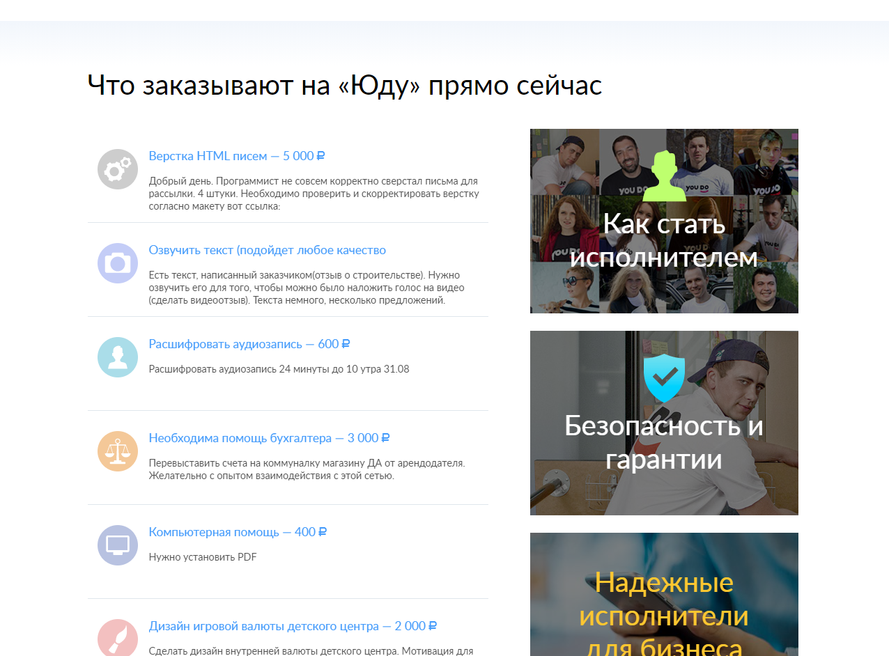
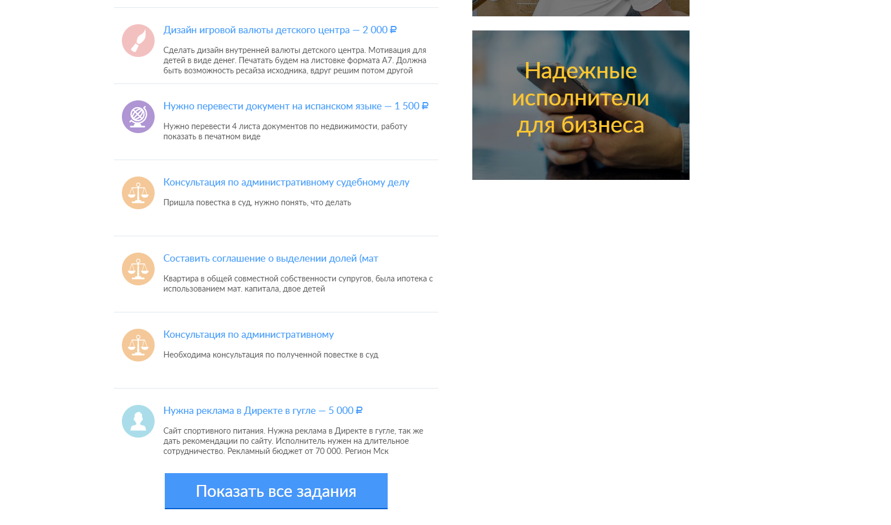
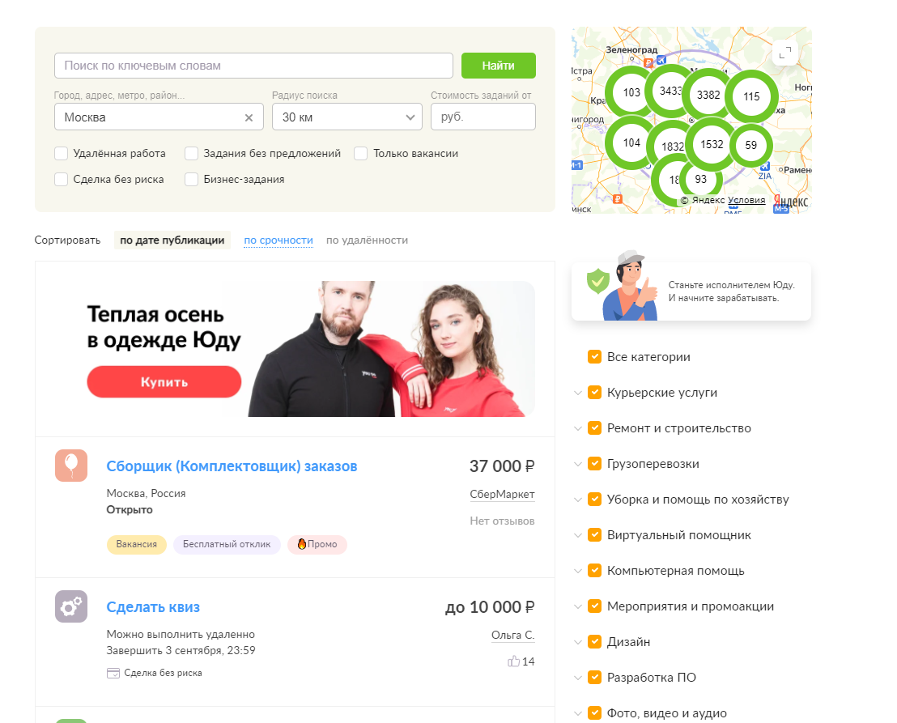
Dashboarda Zayavkalar ro’yxati.
Bu yerda hozirda yaratilayotkan zayavkalar royxati boladi va har doim ro’yxat yangilanib turadi.Pokazat bosilganda barcha zayavkalar chiqadi

Slide 8
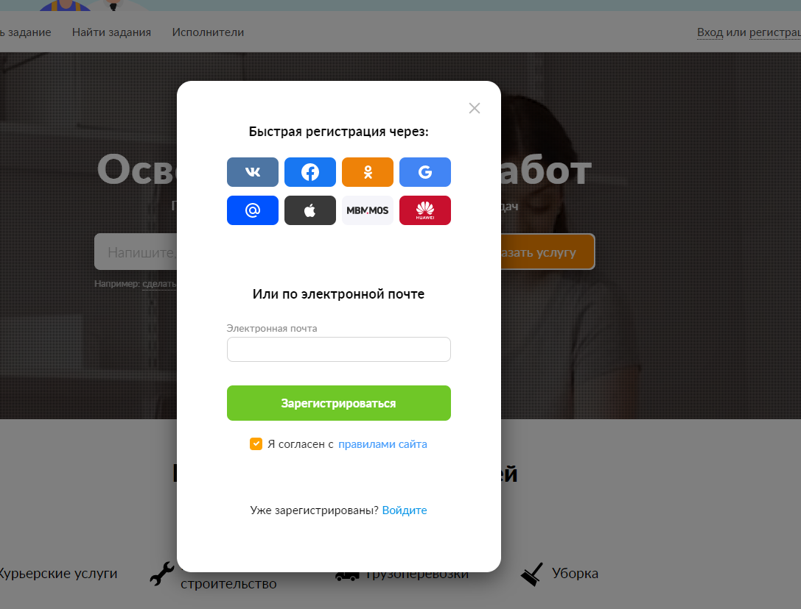
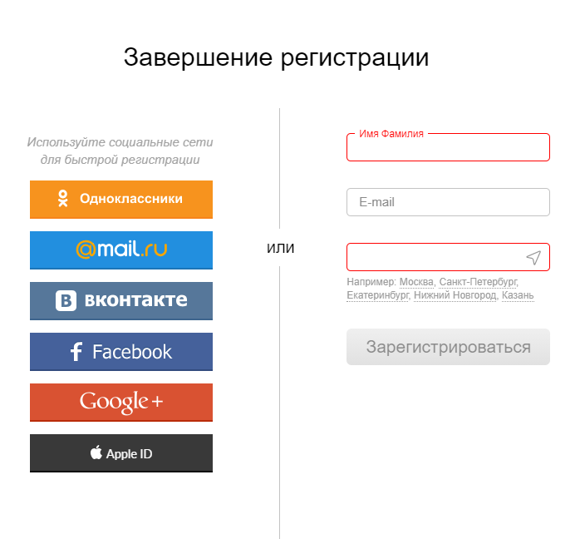
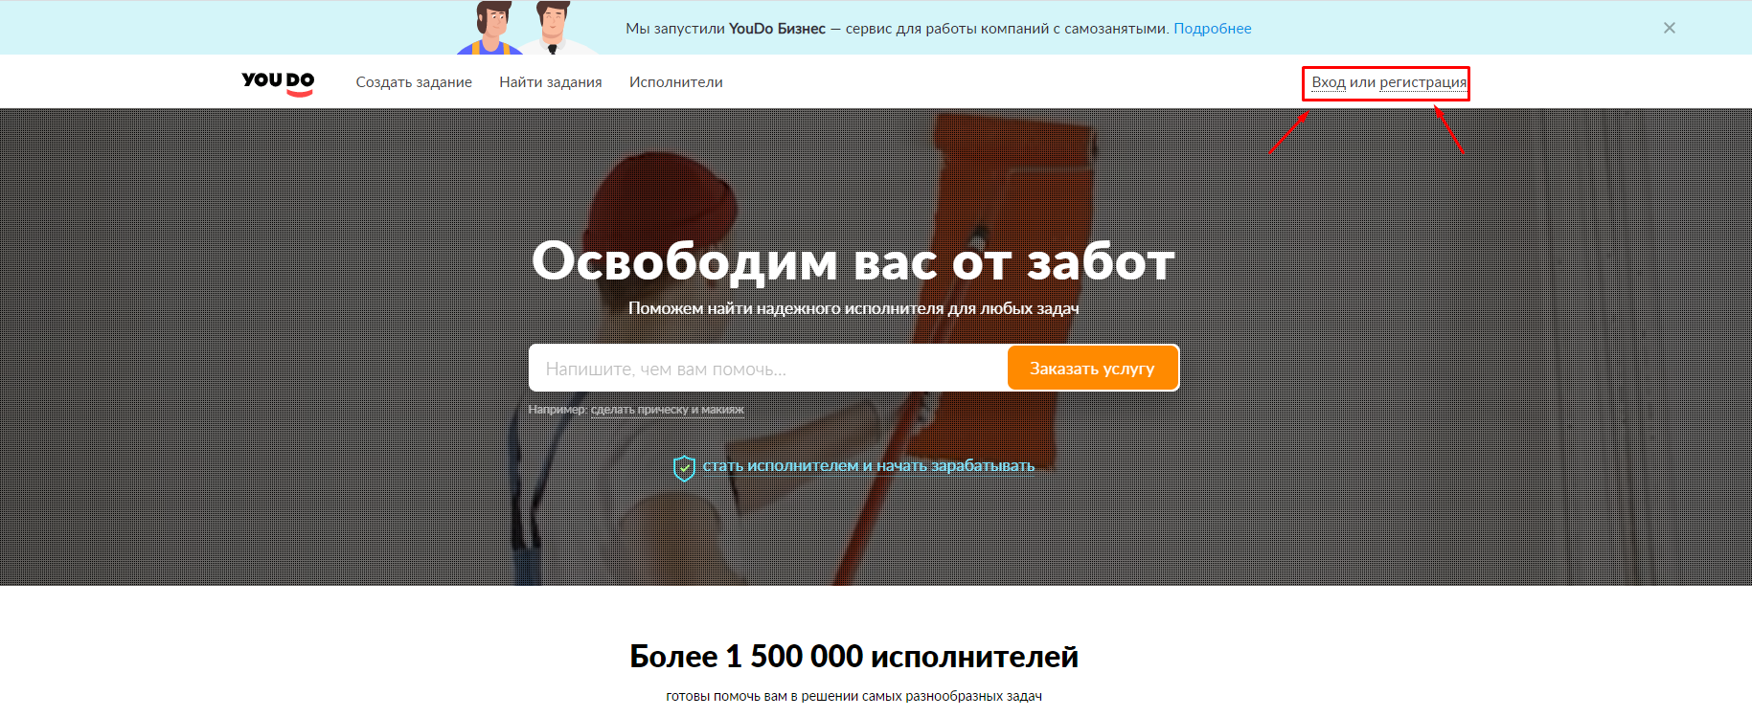
Klientlar Registratsiyasi.
Registratsiya: registrasiyada klient telefon nomerini kiritib registratsiya bo’ladi va telefonga sms habar keladi va sayt u kodni kiritsa klient reg qilinadi va unga unikalniy nomer Sistema tomonidan beriladi.Reg qilish uchun pochta orqali ham imkoniyat qo’shiladi va padverdeniya pochtaga keladi va shu nomerdi padverdit degan joyiga qoyib reg boladi.Password ham klientni o’zi kiritadi va nomeri,parolini ozgartirish imkoniyati bolishi kerak. Ismini va qayerlik ekanligini geolakatisya orqali topish kere. Bajaruvchi yoki zakazchik ekanligini tanlaydi va bajaruvchi bo’lsa qaysi kategoriyalar boyicha ishlashini tanlab qo’yadi.Bu narsa unga zayavka turi kelishida ta’sir qiladi.

Slide 9
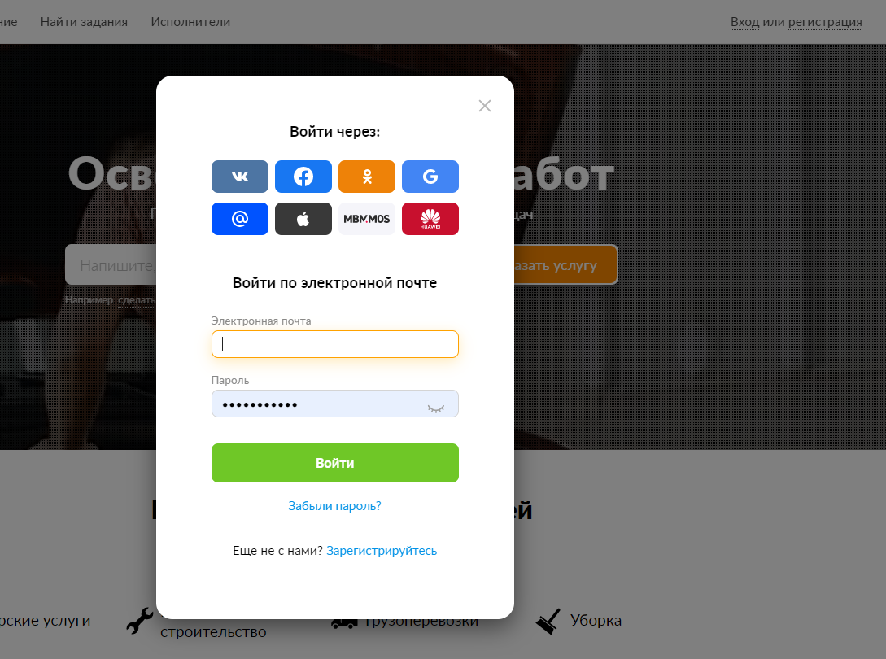
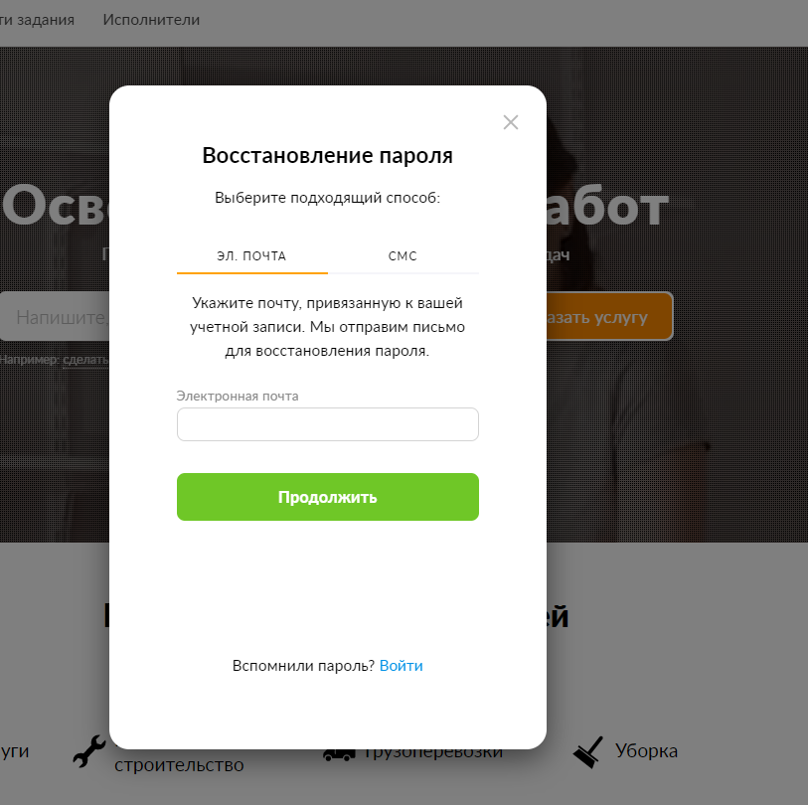
Klient Login.
Klient pochtasi yoki telefon nomeri orqali parolini to’ldirish orqali login bo’ladi. Agar parolni esdan chiqarib qo’ysa, pochta yoki nomerini kiritib podverdeniya kodi keladi va uni kiritib boshqatan parol kiritadi.

Slide 10
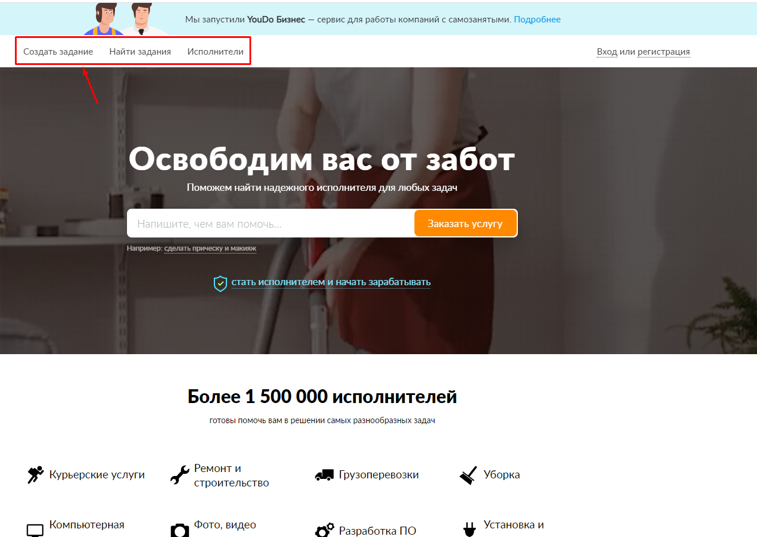
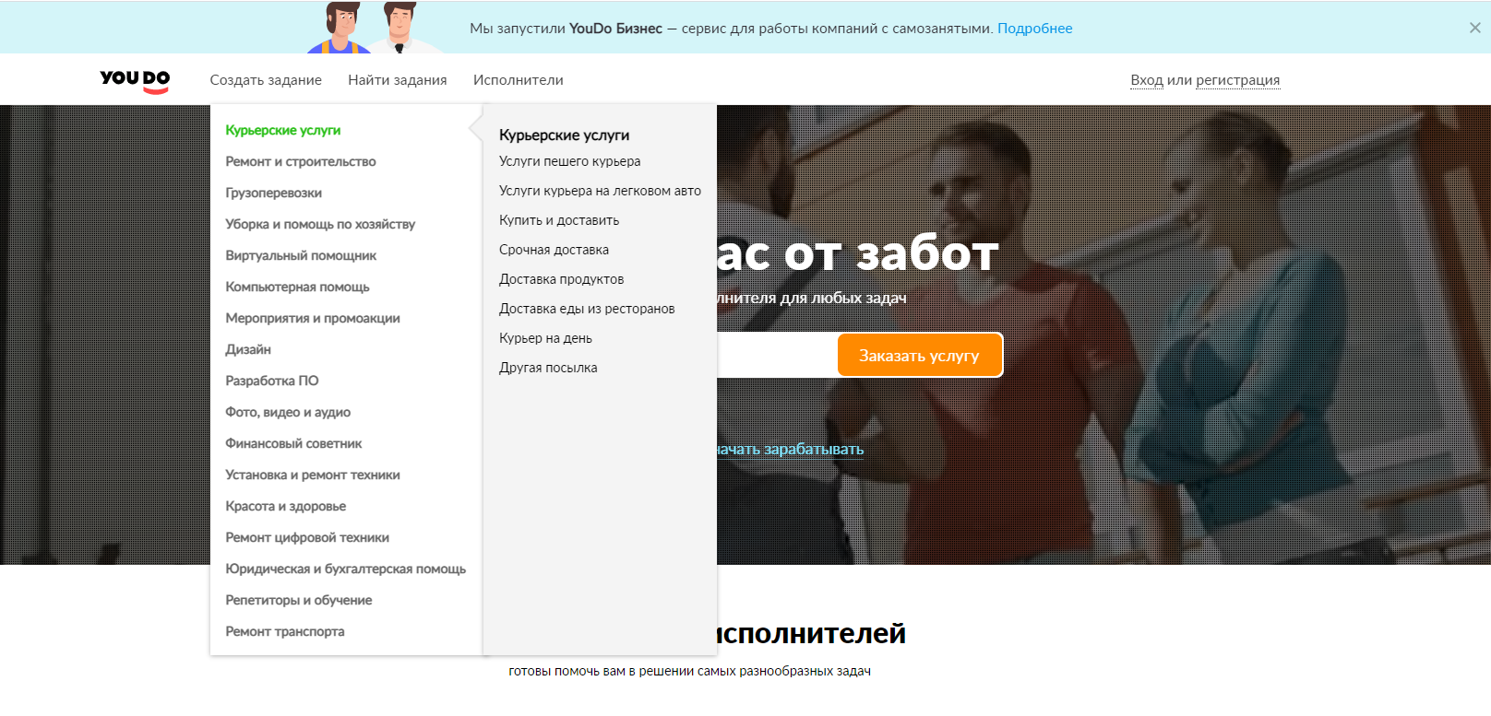
Zayavka yaratish (web)
Klient dashboardida sazdat zayavka tugmasi orqali yaratiladi:tugma ustiga kelganda tashqi kategoriyalar va kategoriylar kelganda ichki kategoriylar korinadi. Klient xoxlasa tashqi yoki ichki kategoriyani bosin sazdat formasiga o’tishi mumkin.Vakansiya ham yaratish imkoniyati bo’lishi kerak.

Slide 11
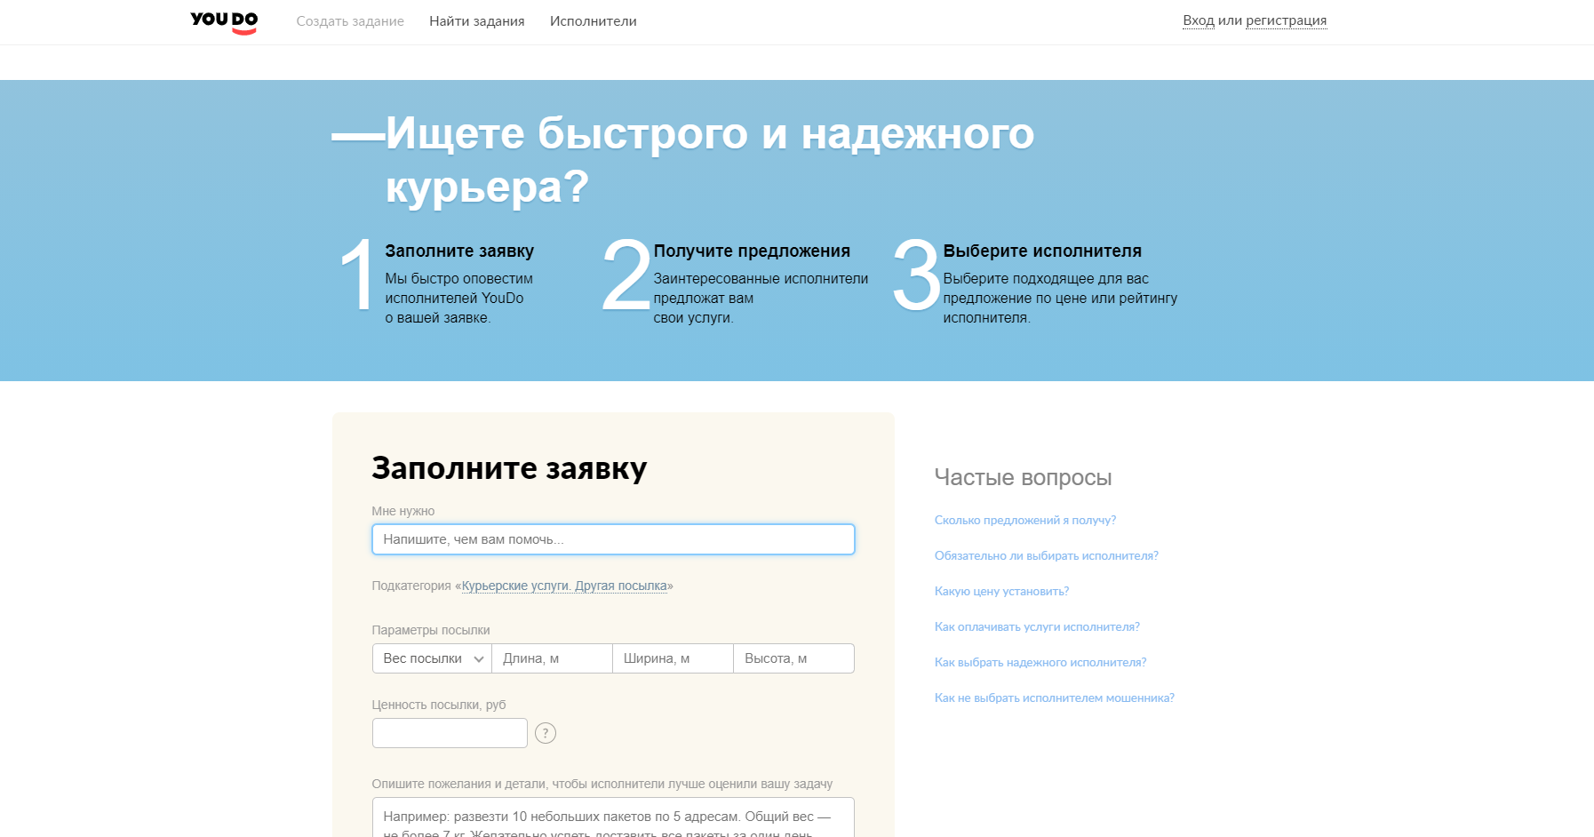
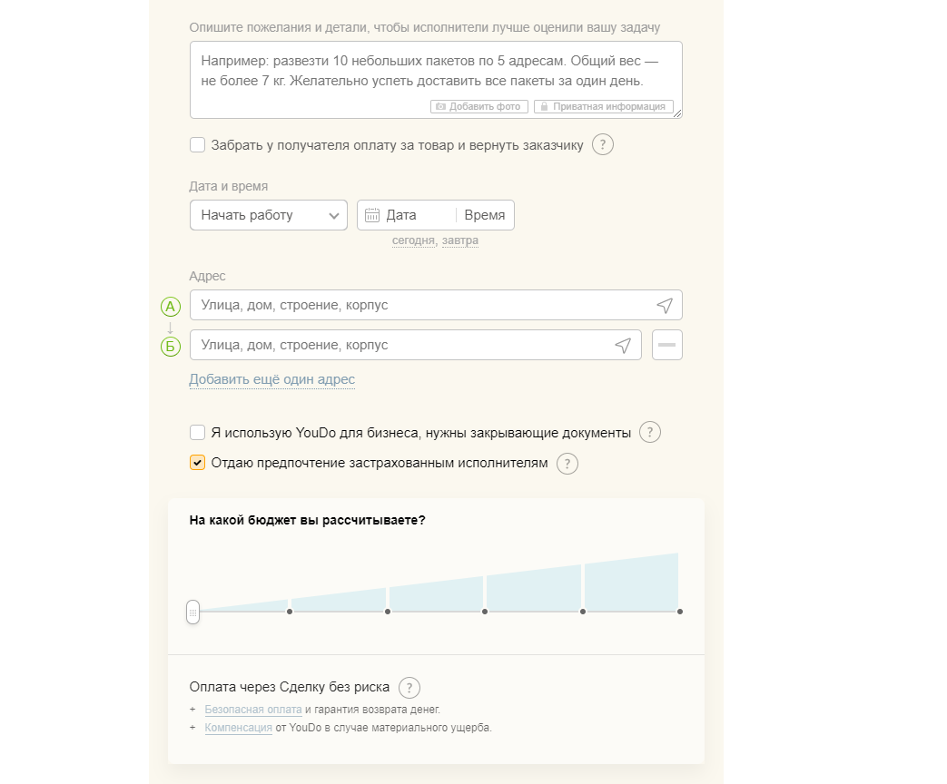
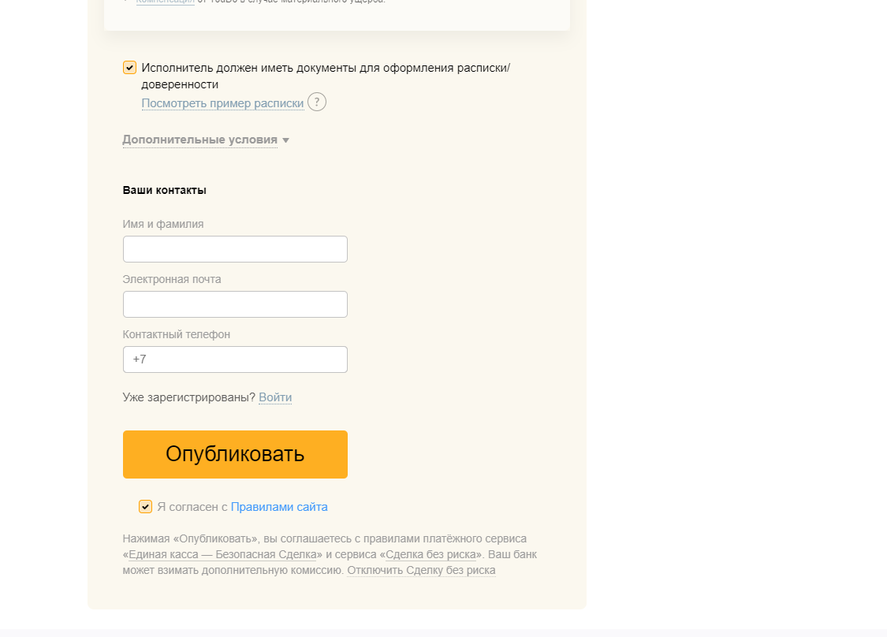
Zayavka yaratish formasi.
Har bita kategoriya bo’yicha forma ozgaruvchan bo’lishi mumkin.Kategoriya uchun kerakli ma’lumotlarga qarab.Lekin hamma formada tepasida instruksiya bo’ladi.Agar klient login bo’lmagan bo’lsa register joyi ochiq bo’ladi.Formada zayavka srochnostligini ham kiritib qoyiladi.

Slide 12
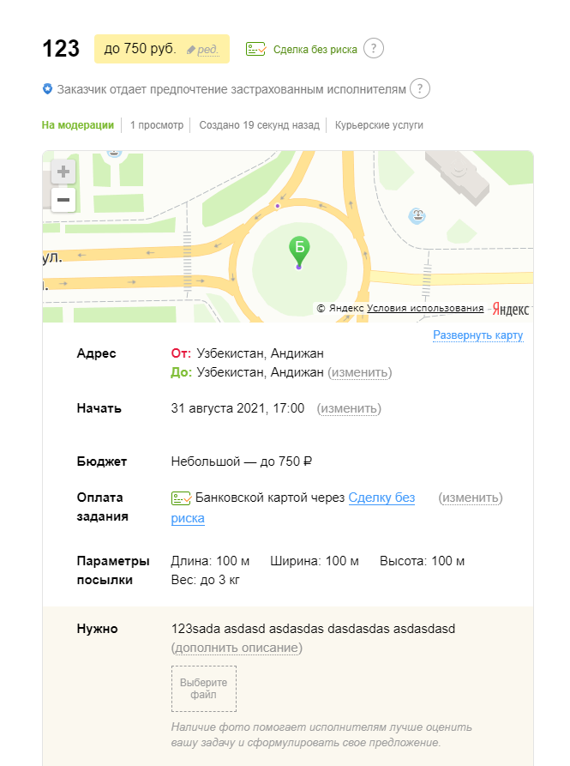
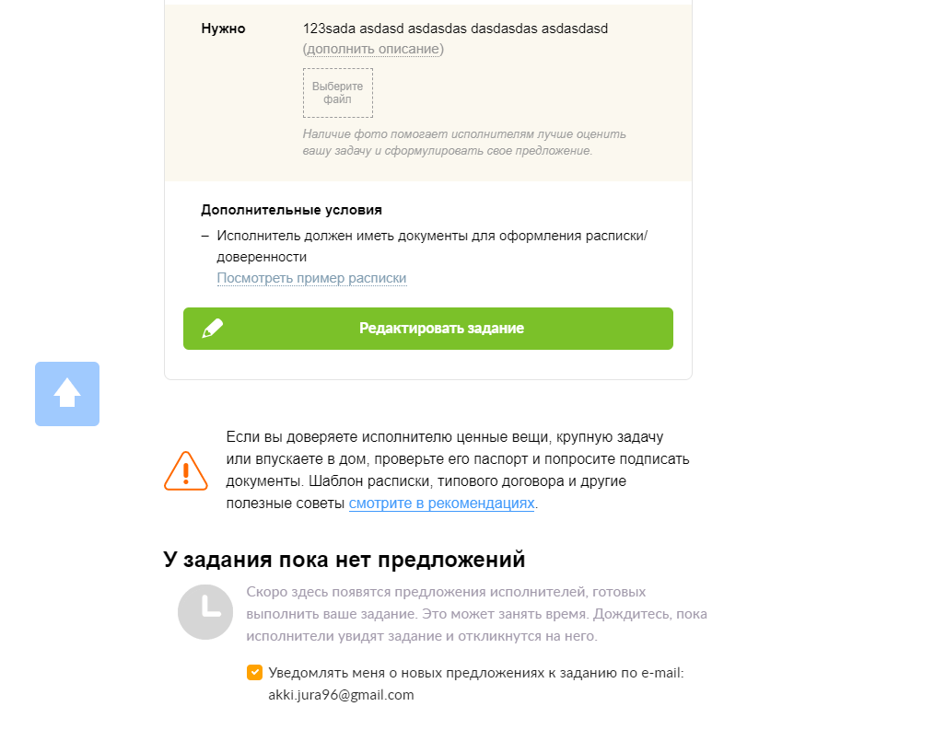
Zayavka ko’rinishi
Publikatsiya qilingan so’ng ko’rinishi:zayavka publikatsiya qilingandan so’ng zayavkalar ro’yaxatiga tushadi va o’sha belgilangan joy atrofidagi va kategoriyasi togri kelgan bajaruvchilarga mobile applariga opavesheniya keladi.

Slide 13
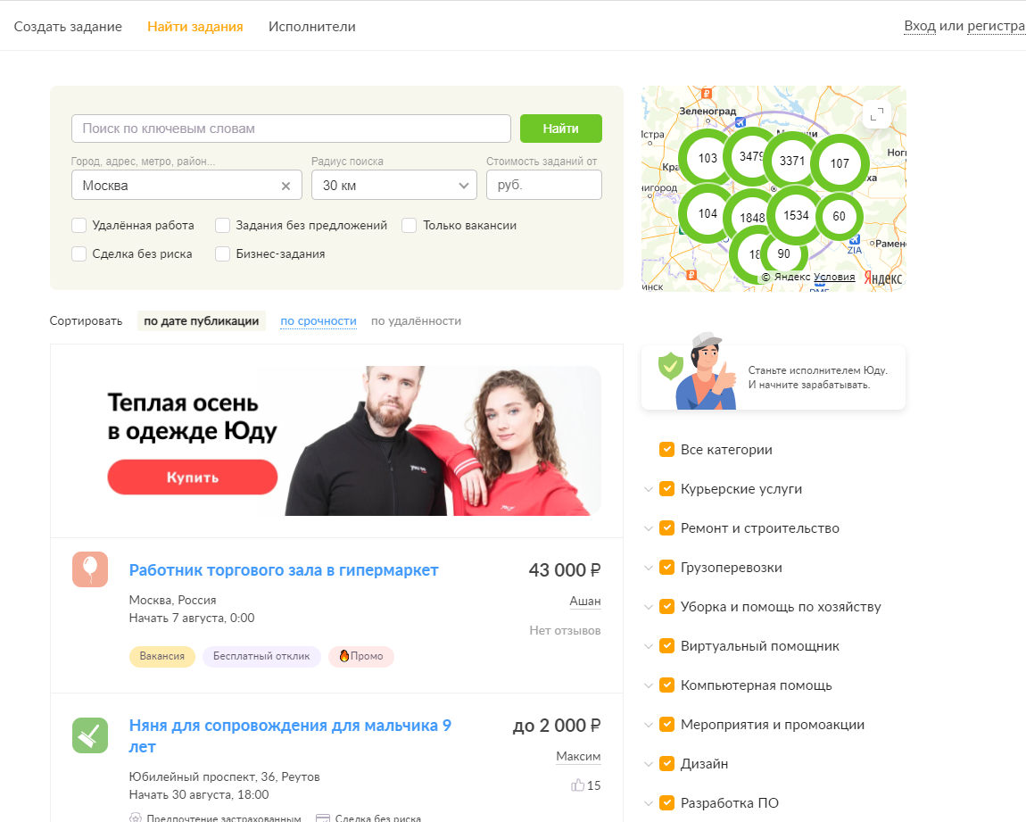
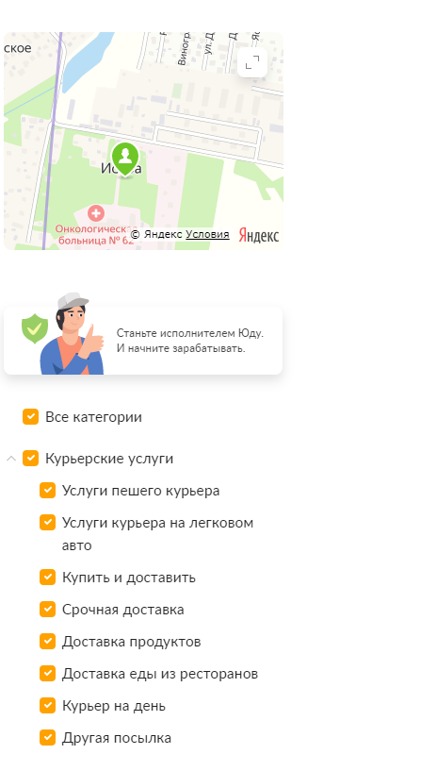
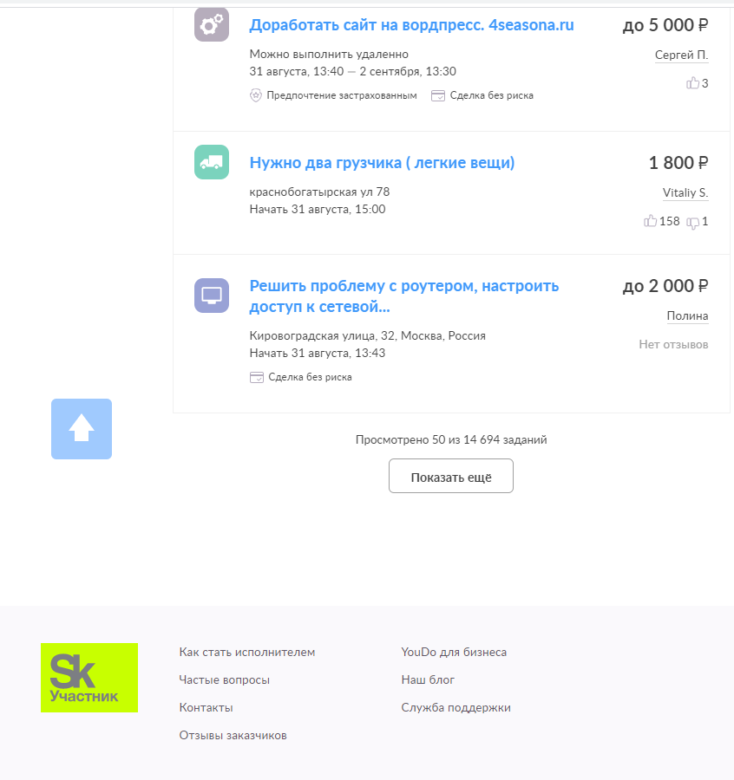
Zayavka qidirish oynasi.
Zayavka qidirish jarayonida so’zlarga,joyga,summasiga va tashqi,ichki kategoriyalar,bir marotabalik yoki vakansiya bo’yicha qidirish va filter qilish imkoniyati bo’lishi kerak.
Zayavkalar sort qilish imkoniyati : publikatsiya sanasi,srochnost va udalyoniy bo’yicha bo’ladi. Kartada ham qayerda zayavka yoki vakansiya nechta borligini ko’rsatib turishi kerak.

Slide 14
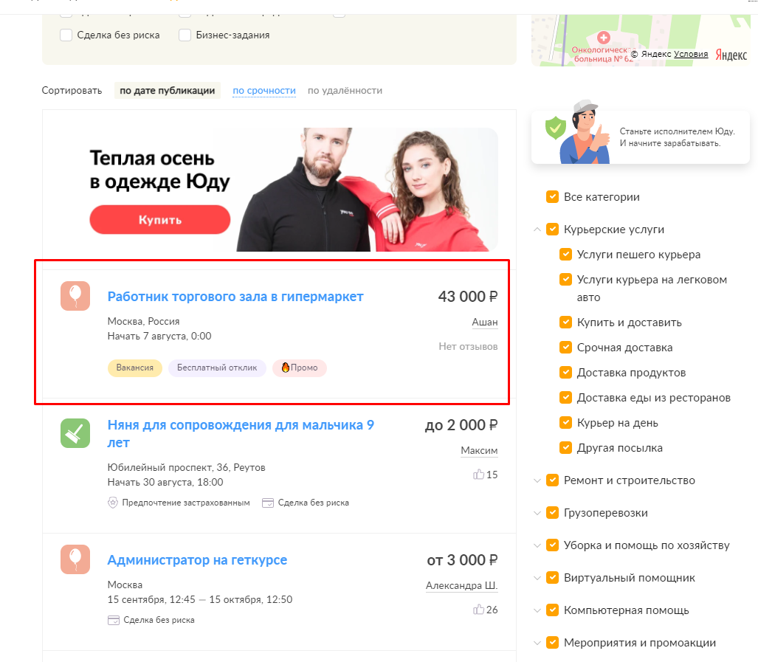
Zayavka ko’rinish 2
Zayavka tepasida zayavka nomi,qayerda ekanligini adres,qachon boshlash kerakligi,bajaruvchi tomonidan takliflar soni,srochnost,kim tomidan ochilgani zayavkani va puli.

Slide 15
Zayavka ichki ko’rinish
Zayavka nomi,uning summasi,zayavka statusi(ochiq,bajarilmoqda,tugallangan),nechta odam bu zayavkani ko’rgani,qachon sazdat bo’lganligi,kategoriyasi,qachon boshlanishi,summasi,opisaniya,oplata qilish turlari (cash yoki plastikdan to’lash).Va taklif berish tugmasi bo’ladi. U orqali o’z taklifini bajaruvchi beradi.
Agar bajaruvchi taklif berish tugmasini bosganda reg yoki login bo’lmagan bo’lsa reg qilish formasi ochiladi.Va boshqatan reg qilib qayta osha zayavkaga qaytariladi.

Slide 16
Zayavka ichki ko’rinish 2
Bajuruvchi tomonidan zayavka uchun taklif kiritish 2 xil boladi:
Bajaruvchi o’z kantaktlarini zakazchikga jo’natadi va o’sha payt bajaruvchidan sayt uslugasi yechib olinadi.
2-si taklif turi bajaruvchi o’z taklifini kiritadi(hich qande kantaksiz),agar zakazchik unga aloqaga chiqishdi xoxlab shu bajaruvchini tanlasa bajaruchi kantaktkari ochiladi va bajaruvchi hisobidan usluga yechib olinadi(bu usluge 1 chisidan koproq summa bo’ladi).Zayavka pastida o’xshash zayavkalar ya’ni ushbu zayavka bilan bir xil kategoriyadagi zayavkalar ro’yxati ko’rinadi.

Slide 17
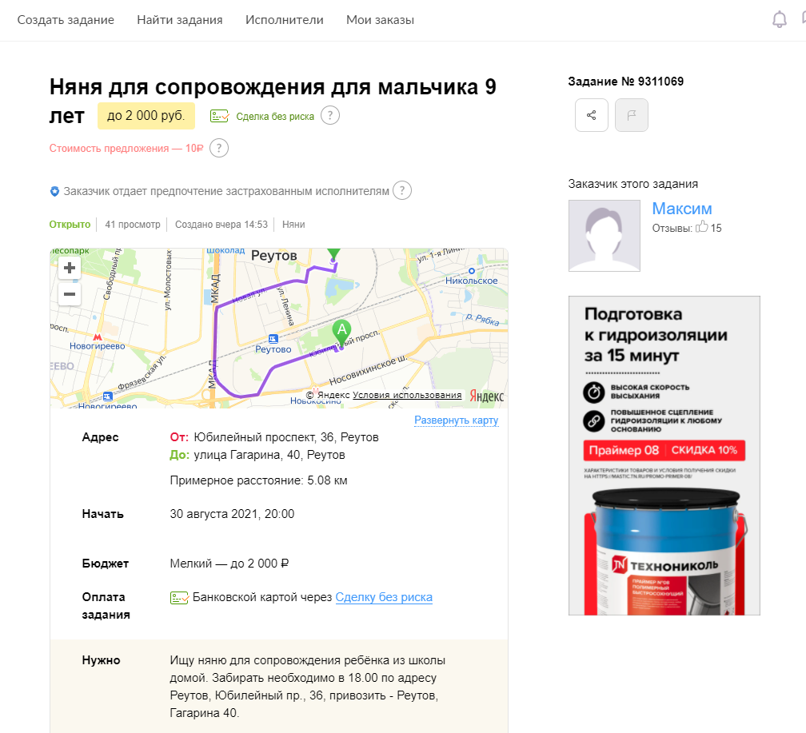
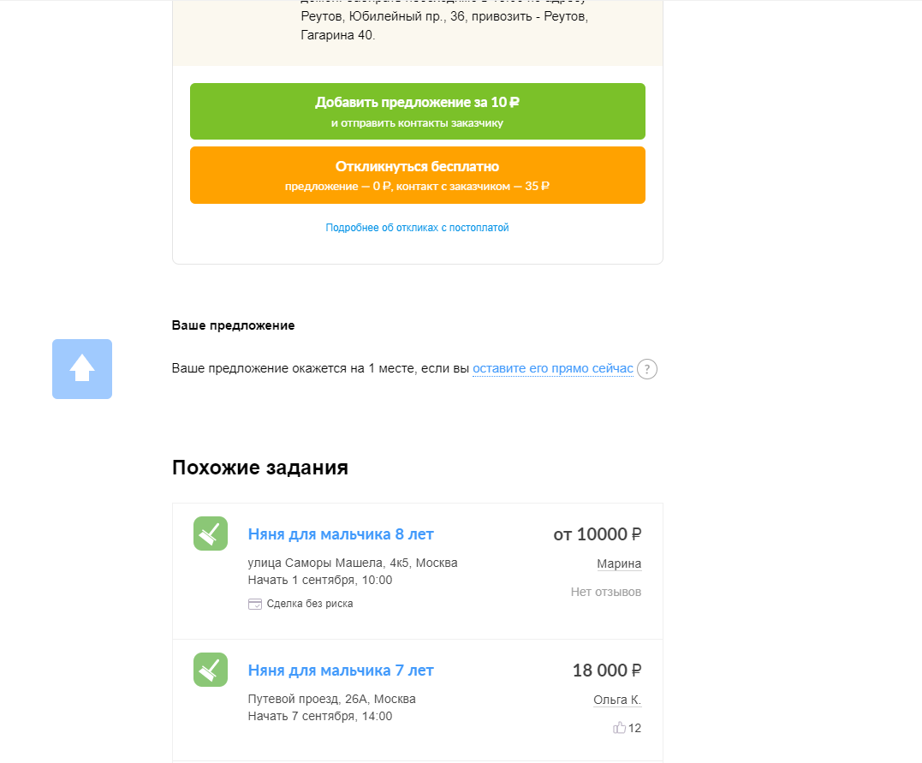
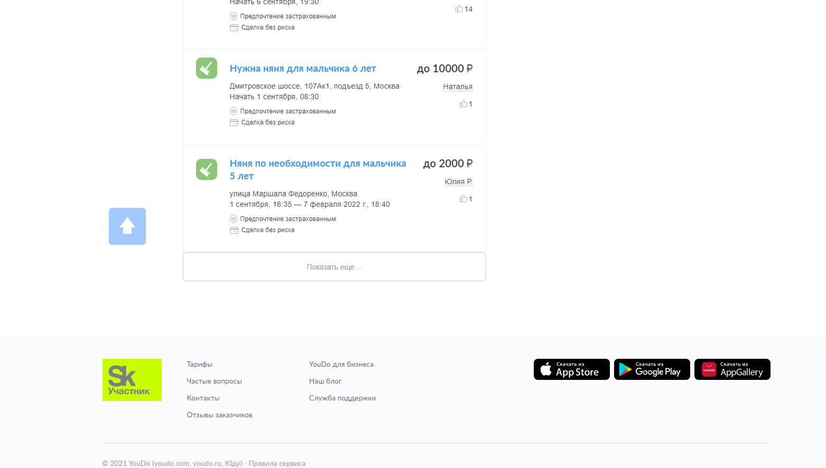

Slide 18
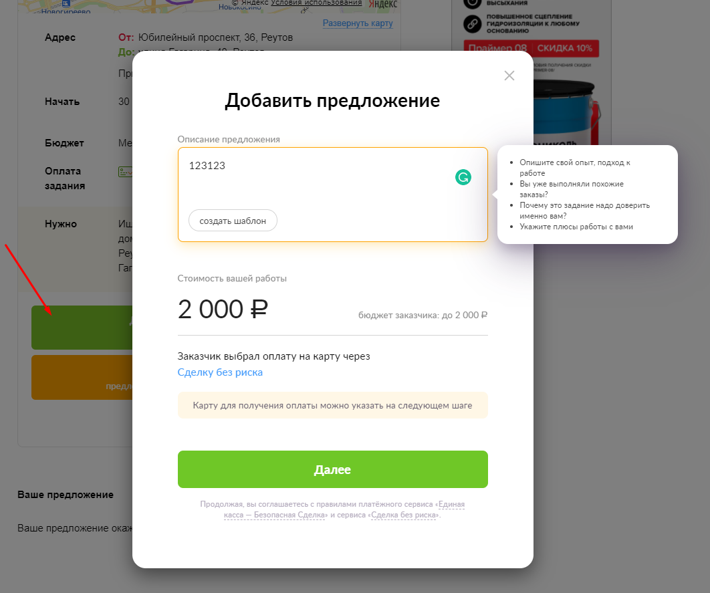
Bajaruvchi tomonidan taklif kiritish
1-turi: bajaruvchi o’z kantaktlarini zakazchikga yuboradi.

Slide 19
Bajaruvchi hisobini to’ldirish
Bajaruvchi ro’yxatdan o’tkandan so’ng tepadagi hisob to’ldirish tugmasi paydo bo’ladi.
Uni bosganda ekranda minimalniy hisobni to’ldirish summasi ko’rsatildi (ushbu summani admin chastda admin kiritish imkoniyati bo’lishi kere).Summa kiritiladi va to’ldirish degan tugma chiqadi. Va u yerdan plastik turini tanlab plastic ma’lumotlar kiritiladi va to’lov qilinadi. Bu to’lov bajaruvchining unikalniy nomeriga tushadi va keyinchalik ushbu unikalga nisbatan uslugalar yechib olinadi.
Paynet,click orqali klient ozini unikaliga hisobini to’ldirish imkoniyati bo’lishi kerak.

Slide 20
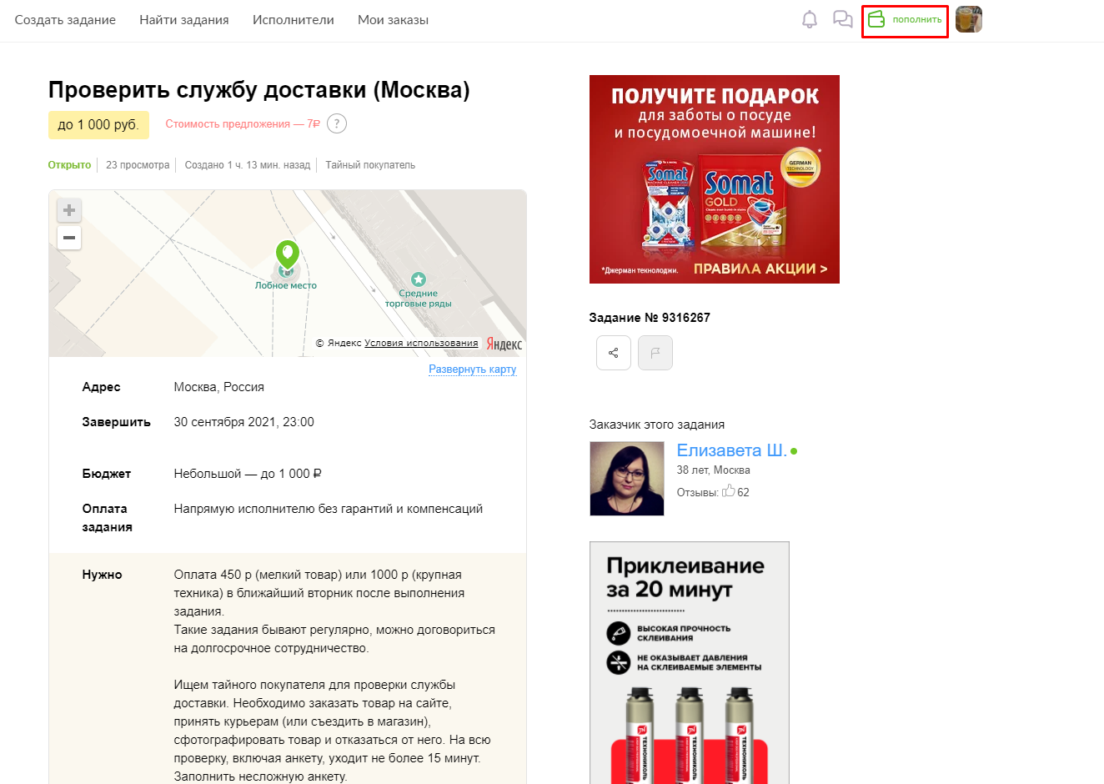
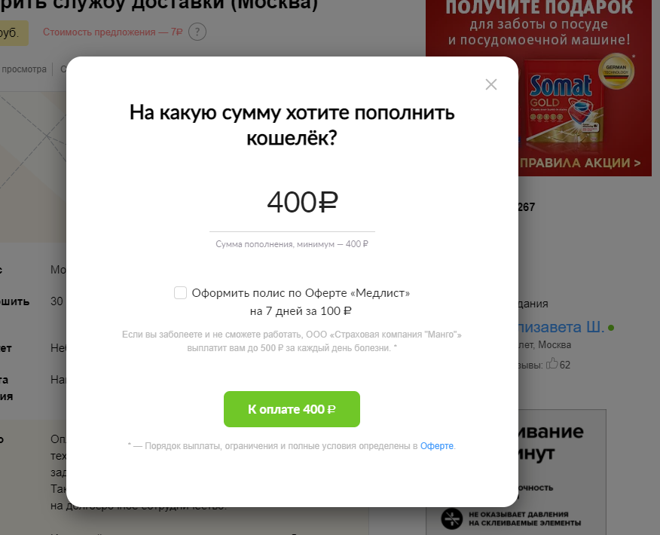
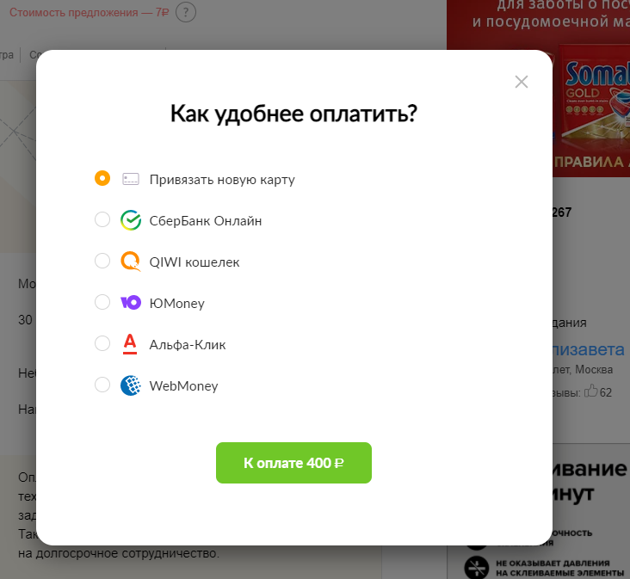
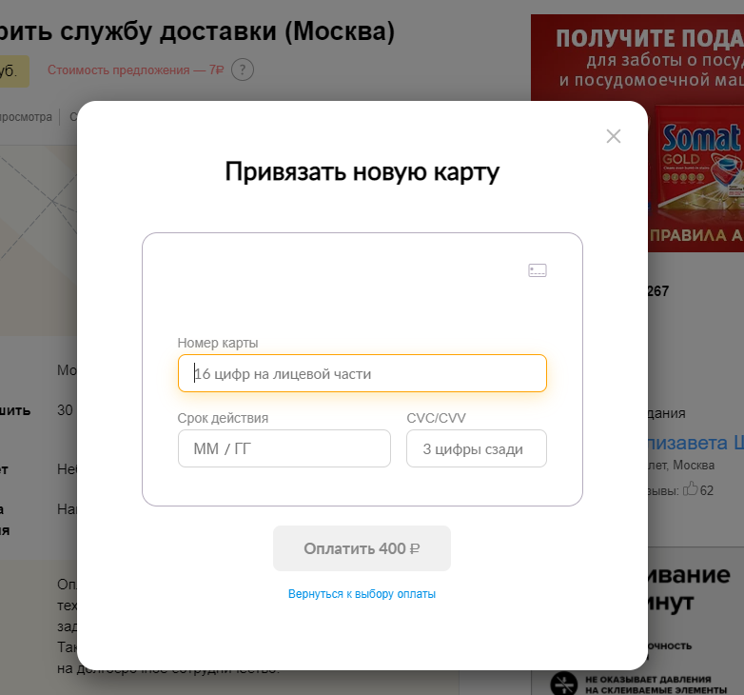
Hisob to’ldirish

